Slide 1
基于大语言模型的
应用安全审计技术
LLM-Driven Application Security Audit
零样本 · 无微调 · 静态分析 + LLM 多 Agent 协同

Slide 2
汇报提纲
一、核心成绩与学术对比 — PrimeVul F1=0.77，零样本超越微调基线
二、Phase 1：Sink 注册表过拟合与四个优化层的失效 — 从 0.9+ 假象到认识 LLM 角色
三、Phase 2：模块化 — LLM 层层杀 TP 与静态拦截问题
四、Phase 3：V4 三级 Agent + 工具感知链 — 架构重建的最终方案
五、消融实验 — 控制变量法拆解每个组件的贡献
六、局限性 — 哪些地方做得不够好，以及为什么

Slide 3
核心成绩：PrimeVul 200 样本分层测试
0.77
0.78
0.75
0.21
F1 Score
Precision
Recall
误报率 FPR
零样本、纯代码输入条件 | ROC-AUC = 0.8356 | PR-AUC = 0.7515
PrimeVul 细分结果
BigVul Clean 数据集（200 样本）
有 Sink 样本（19个）：F1=0.88, P=0.90, R=0.85
无 Sink 样本（181个）：F1=0.74, P=0.76, R=0.73
有 Sink 子集仅占 9.5%，但高精度验证了激进策略有效
无 Sink 子集占 90.5%，是整体性能的主要驱动因素
F1 = 0.67, Precision = 0.62, Recall = 0.74
标签噪声率学术界估计约 75%
F1=0.67 可能已接近数据集的理论上限
如果 3/4 标签是错的，再好的模型也难以突破
Notes:
先看最终成绩。在 PrimeVul 数据集上——这是从真实开源项目中收集的 200 个代码片段，每个都标注了是否存在漏洞——我们的 F1 达到 0.77，Precision 0.78，Recall 0.75，误报率 0.21。
解释一下 F1：它是精确率和召回率的调和平均，综合衡量"找到的漏洞里多少是真的"和"真的漏洞找到了多少"，0 最差 1 最好。Precision 精确率 0.78——我们说"有漏洞"的判断里，78% 是真的有漏洞。Recall 召回率 0.75——所有真实存在的漏洞，我们找到了 75%。FPR 误报率 0.21——我们把安全代码误判为漏洞的概率是 21%。就是说每看 100 个安全代码，平均有 21 个被冤枉了
然后分层看：有 sink 的 19 个样本 F1 为 0.88，无 sink 的 181 个样本 F1 为 0.74。（PrimeVul 里 200 个样本可以分成两类：有sink与无sink。sink 就是危险函数——比如 strcpy 拷贝字符串可能溢出、system 执行系统命令可能被注入。代码里有这些函数的叫"有 sink"，没有的叫"无 sink"）无 sink 样本占 90.5%，是整体分数的绝对主力——说明成绩不是在少数简单样本上刷出来的。
另外我们又在 BigVul 数据集上跑 200 样本，F1 为 0.67。BigVul 标签噪声率学术估计约 75%，这个分数可能已接近数据集的理论上限。后面局限性部分会详细说。

Slide 4
核心成绩汇总：三个数据集交叉验证
数据集 | 样本 | F1 | Precision | Recall | 关键特征
PrimeVul（全部） | 200 | 0.77 | 0.78 | 0.75 | 零样本，分层测试
PrimeVul（有 Sink） | 19 | 0.88 | 0.90 | 0.85 | 激进验证策略最有效场景
PrimeVul（无 Sink） | 181 | 0.74 | 0.76 | 0.73 | Checklist 六类审计驱动
BigVul Clean | 200 | 0.67 | 0.62 | 0.74 | 标签噪声~75%，可能接近理论上限
Juliet（跨数据集验证） | 30 | 0.68 | — | — | 证明架构有跨数据集泛化能力
PrimeVul 全部 200 个样本 F1 0.77。
PrimeVul 有 sink 子集 19 个样本 F1 0.88——这是表现最好的场景，因为危险函数明确告诉了模型"这里很可能有问题"。
PrimeVul 无 sink 子集 181 个样本 F1 0.74——说明即使没有明确的危险函数提示，模型仍然能靠结构化的 checklist 方法找到问题。
BigVul 200 样本 F1 0.67——由于标签噪声有 75%，分数可能已经碰顶。
Juliet 30 样本 F1 0.68——Juliet 是一个合成的测试集，代码风格和我们主测试集不一样，F1 0.68 说明我们的方案不是只在一种数据上好用，有跨数据集的泛化能力。
Notes:
这张表汇总了所有数据。五个测试场景，全部是零样本。

Slide 5
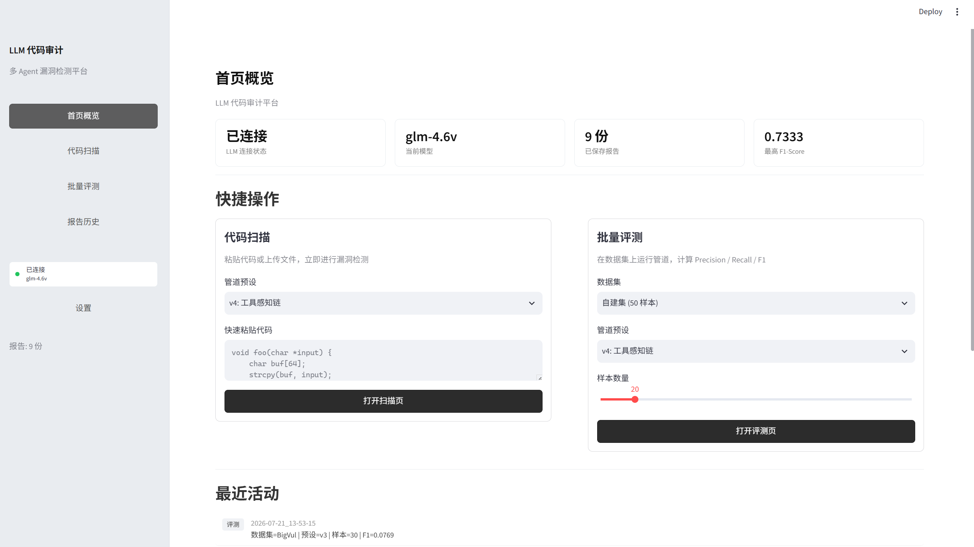
平台概览：系统首页仪表板
图：系统首页
Notes:
这是我们最终做出来的系统界面。首页仪表板——左边能看到导航页，模型是否在线、最近的报告历史。右边是快捷操作：代码扫描、批量评测。我们不只是做了算法研究，还搭建了一个完整可用的平台。后面的截图会展示具体功能页面。

Slide 6
一
起点：Sink 注册表的过拟合
与四个优化层的失效
从 0.9+ 的假象，到认识 LLM 的真正角色
Notes:
接下来回顾探索过程。Phase 1 是起点，当时的做法和最终版本差距很大，但从中得到的教训直接决定了后续方向。

Slide 7
初始框架搭建：Tree-sitter + Sink 注册表 + Ollama
Tree-sitter AST 解析
Sink 危险函数注册表
Ollama 本地模型
多 LLM 接入支持
将代码文本解析为抽象语法树，让程序能理解代码结构。
支持 C/C++/Python/Java，开源免费。
预定义的易受攻击函数列表，如 strcpy（缓冲区溢出）、system（命令注入）、memmove（内存越界），覆盖 13 类 C/C++ 漏洞。
在本机运行大模型，数据不出本地。初期使用 deepseek-r1 8B。
后来支持了多种模型接入：GLM-4.6V、DeepSeek V4 Flash、本地 Ollama
Notes:
最初的想法很直接：用 AI 看代码、判断漏洞。三个基础组件：。。。。。。
后来支持了多种模型接入。。。。。。

Slide 8
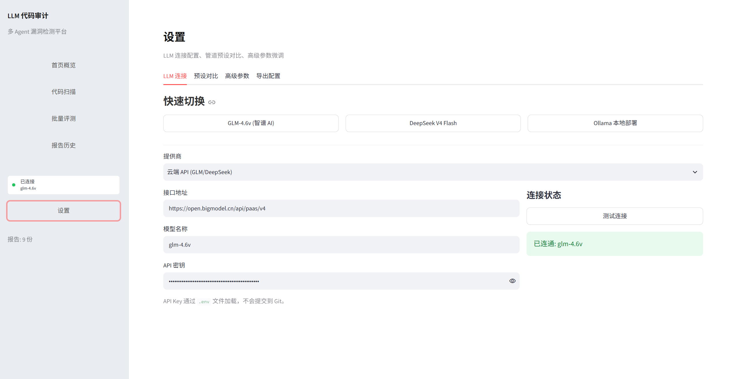
多 LLM 接入：支持多种模型提供商
图：LLM 配置页面 — GLM-4.6V / DeepSeek V4 Flash / Ollama 本地部署三种接入方式
Notes:
这是 LLM 配置页面，可切换不同模型提供商。后续我们从本地 8B 模型切换到云端 GLM-4.6V——因为本地模型对安全审计任务能力不足，单文件耗时 40~120 秒，判断质量也不理想。

Slide 9
方法论坦诚：Sink 注册表的数据泄漏问题
Sink 注册表是在早期自建测试集上编写和调优的：我们直接观察测试样本中哪些函数出现频繁、哪些与漏洞标注关联，然后加入注册表。这本质上是在测试集上“训练”规则，造成了数据泄漏。
意识到问题后，我们立刻更换了评测数据集。后续所有正式评测全部使用 PrimeVul 和 BigVul，与编写 sink 规则的数据集完全不重叠。
当然，sink 函数本身是通用编程知识——strcpy 就是危险、system 就是可注入，不依赖具体数据集。泄漏的影响是方向性而非持续性的

Slide 10
四个“优化层”的叠加——看起来很好，实际几乎失效
① 数据流追踪
② Sanitization 检测
③ 三阶段 LLM 推理
④ RAG 知识库
函数内 Source→Sink 路径分析：从危险函数调用出发，沿赋值链路往回走
同时做单层跨函数追踪：source→helper→返回值→sink
正则表达式检测代码里是否做了边界检查、长度校验、参数化查询等安全措施
覆盖 13 个漏洞类别，共 10 个正则表达式
阶段一：CWE 筛查 → 阶段二：链式深度分析 → 阶段三：自检
使用 deepseek-r1 8B 本地模型
用 BigVul 漏洞案例做检索增强生成
向量嵌入 + 相似度匹配，辅助 LLM 判断
在 59 样本自建集上 F1 > 0.9 —— 看起来很好。但在更换了数据集后，三个优化层几乎全部失效。
Notes:
在基础框架上我们又叠了四个优化层。。。。。。。

Slide 11
优化层失效 ①：数据流追踪——硬过滤器杀伤真漏洞
设计思路：没有数据流路径就直接判安全——做成硬过滤器，一刀切拦截
致命缺陷：函数参数天然就是外部输入来源，数据流分析几乎总能连上 → 硬过滤条件区分度极差，等价于随机过滤
实际后果：反而砍掉了 17 个包含真漏洞的代码切片——这些 TP 被系统性漏掉
根本原因：单函数内 Source→Sink 路径几乎总是存在（因为函数参数 = 外部输入），硬过滤覆盖面太广反而没有区分度
修正方案：改为纯建议模式，不参与硬判决。数据流路径信息仅作为 Agent 推理的辅助参考信号
核心教训
静态分析的结果不应该做硬判决
区分度比覆盖面更重要——宁可漏几个也要准
LLM 应该看到所有信号，自己做最终判断

Slide 12
优化层失效 ②：Sanitization——正则与真实代码脱节
正则编写的理想代码
实际遇到的真实代码
if (len > MAX) return;
if (check_bound(buf, size)) handle(buf);
#ifdef DEBUG
if (check_len(buf, sz))
handle_safe(buf);
#endif
10 个正则表达式，6 个跟真实代码对不上——正则是在理想化代码片段上写的，真实项目代码有宏包裹、嵌套调用、条件编译，完全匹配不到
检测到 sanitization ≠ 真正的充分防护。两个典型反例：sizeof 对变长指针不提供任何保护（sizeof(ptr) 在 x86-64 上永远返回 8）；strncpy 不保证空终止（如果源长度 ≥ n，目标不会以 \0 结尾）
修正方案：sanitization 检测保留 ，但只影响风险评级不做硬拦截。正则检测结果作为 LLM 推理的参考信号，而非判决依据

Slide 13
优化层失效 ③④：三阶段 LLM + 59 样本过拟合
三阶段 LLM 推理几乎无贡献
59 样本 F1 > 0.9 是过拟合
1.对 F1 的贡献仅 +0.011（0.8657→0.8768）——千分之十一的提升，基本等于没贡献
2.deepseek-r1 8B 对安全代码过度推理——单个文件跑 40 到120 秒
3.三个阶段的串行设计导致延迟累积——筛查完等分析，分析完等自检
4.8B 参数模型对安全审计这种高度专业化的任务能力不足——模型本身太小
59 个样本的数据集太小，根本没有统计区分度——任何一个稍微合理的方案都能刷到 0.9+
sink 注册表在该集上编写调优 → 数据泄漏进一步放大了分数
后续换用 PrimeVul（200 样本）性能大幅下降——说明 0.9+ 是假的
这留下一个正确判断：LLM 的角色是 “发现” 而不是 “验证”
LLM应弥补静态工具盲区：逻辑漏洞/UAF/竞态条件——这些漏洞类型没有危险函数标记，静态工具完全看不到。
反过来，LLM 不应重复验证静态工具已做好的事——sink 检测、缓冲区溢出判断，用规则即可。

Slide 14
Phase 1 关键教训
LLM 的正确角色是 “发现” 而不是 “验证” ——
应该弥补静态工具的盲区：
逻辑漏洞、UAF、竞态条件，
而不是重新发明静态工具已经做好的事。
—— Phase 1 实验总结
不要堆砌优化层
不要在测试集上写规则
不要用静态分析做硬判决
LLM 的目标是补偿盲区
Notes:
Phase 1 教给我们四件事：不要堆砌优化层——每加一个组件都要验证其贡献；不要在测试集上写规则——这是数据泄漏；不要用静态分析做硬判决——应作为信号、最终判断权在 LLM；LLM 的目标是补偿盲区，而非重复静态工具的工作。
以上是 Phase 1 的完整探索过程。这些教训直接决定了 Phase 2 和 Phase 3 的架构设计方向。接下来由组员介绍后续工作。谢谢。

Slide 15
二
模块化：发现 LLM 层层杀 TP
与静态拦截问题
从 Ollama R1 切换到云端 GLM-4.6V，管道拆解为可配置模块

Slide 16
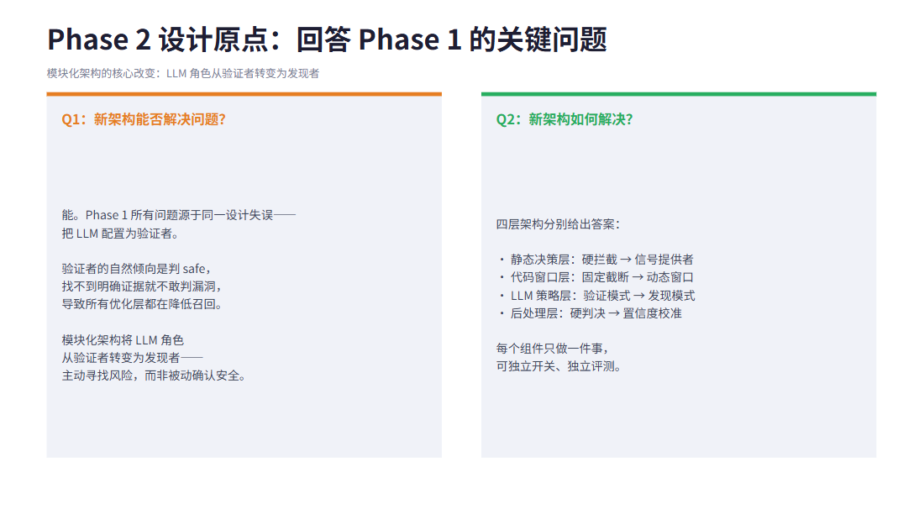

Slide 17
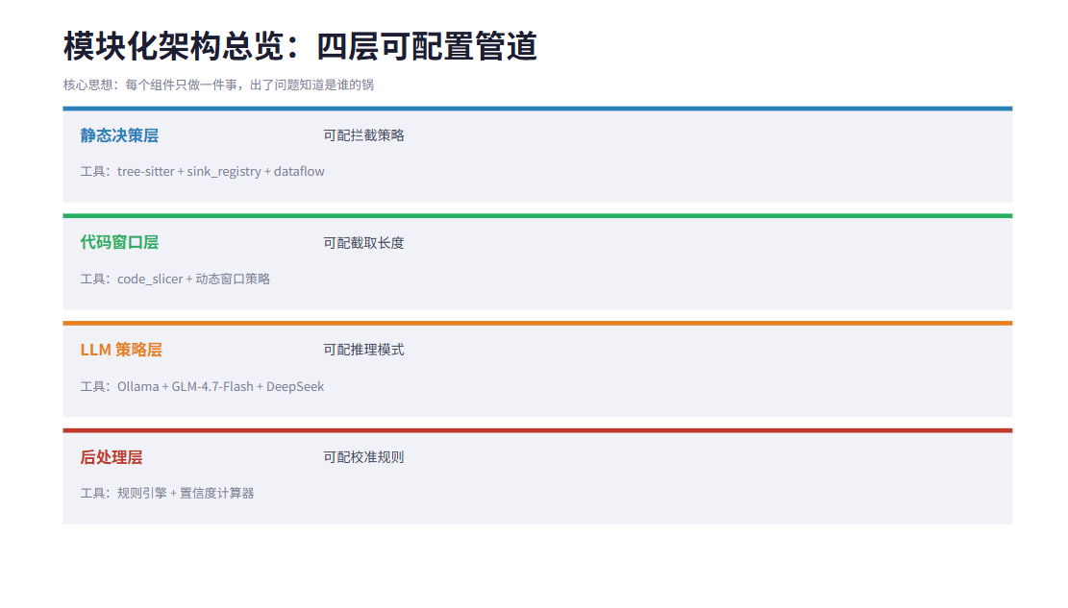

Slide 18
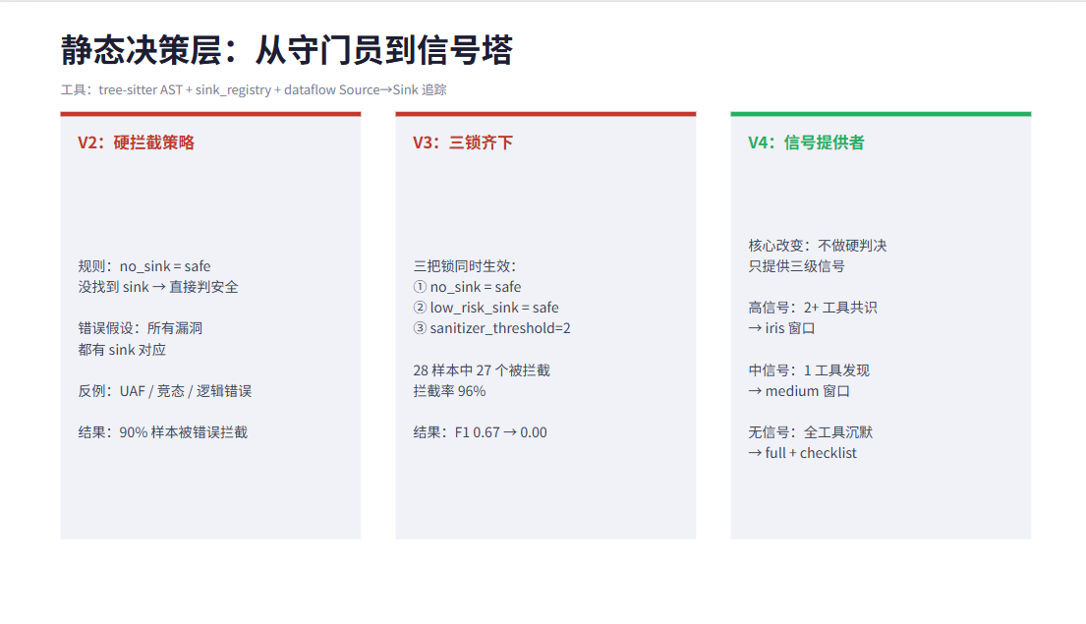

Slide 19
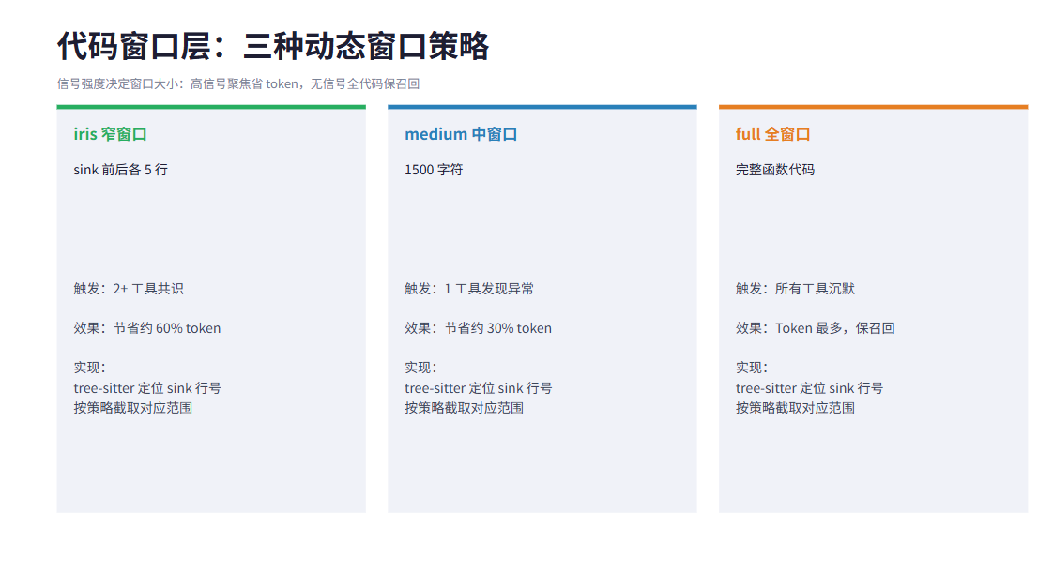

Slide 20
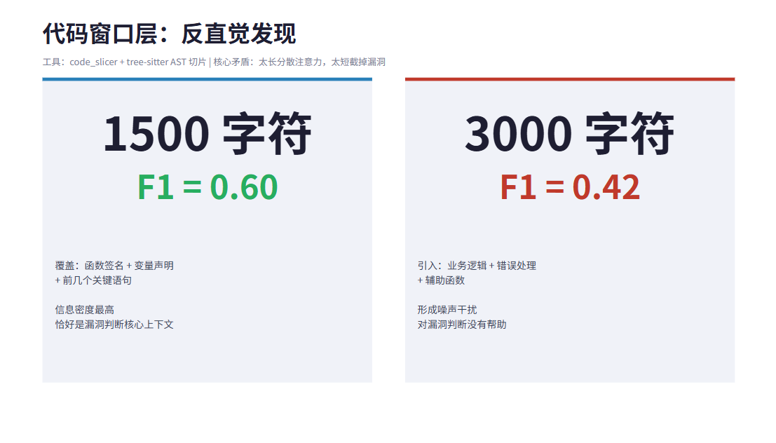

Slide 21
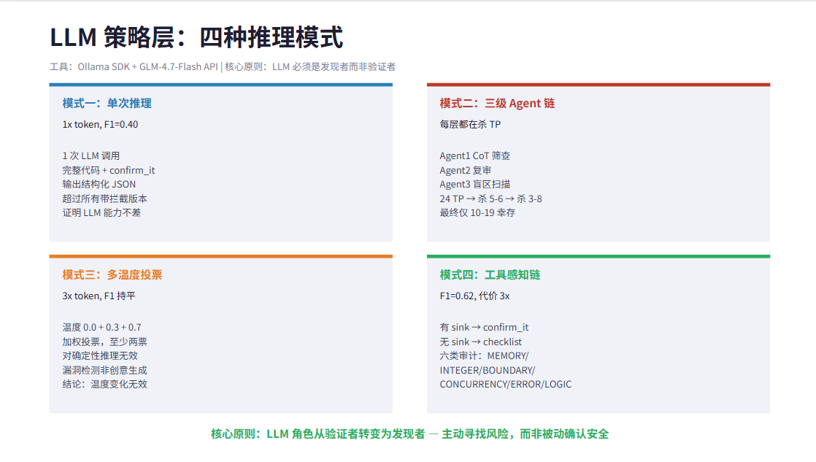

Slide 22
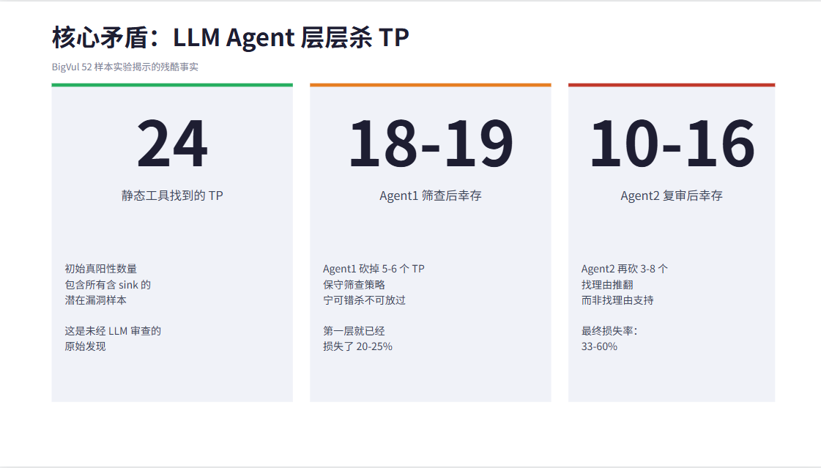

Slide 23
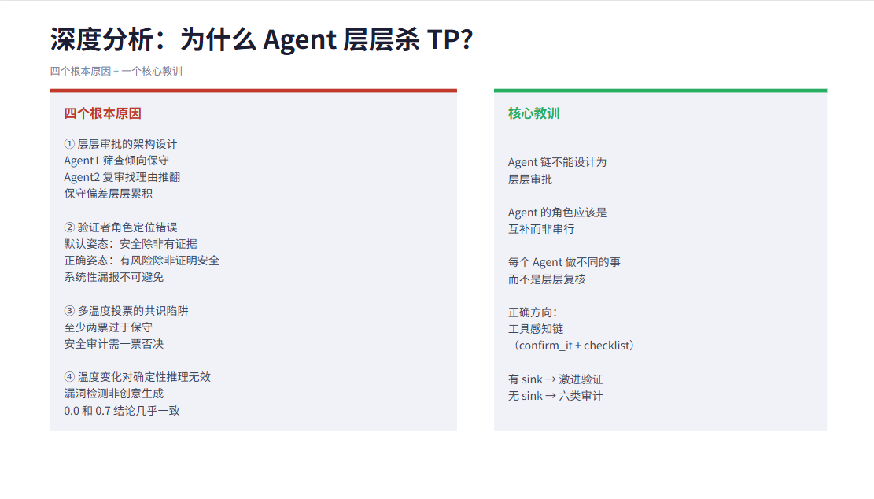

Slide 24
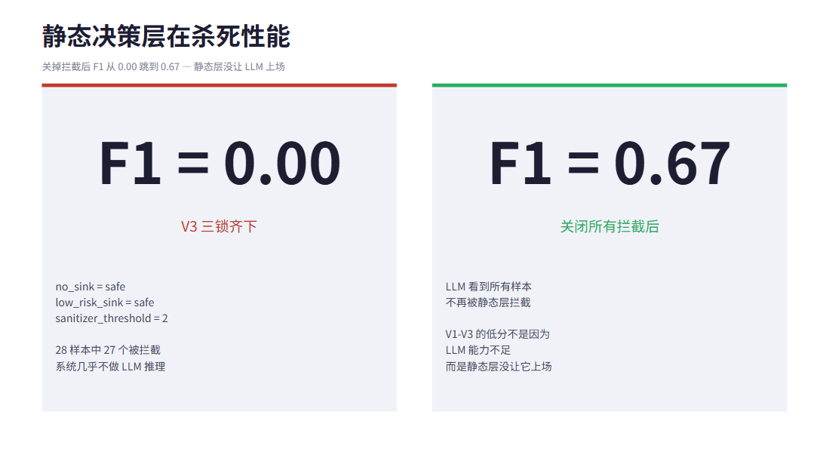

Slide 25
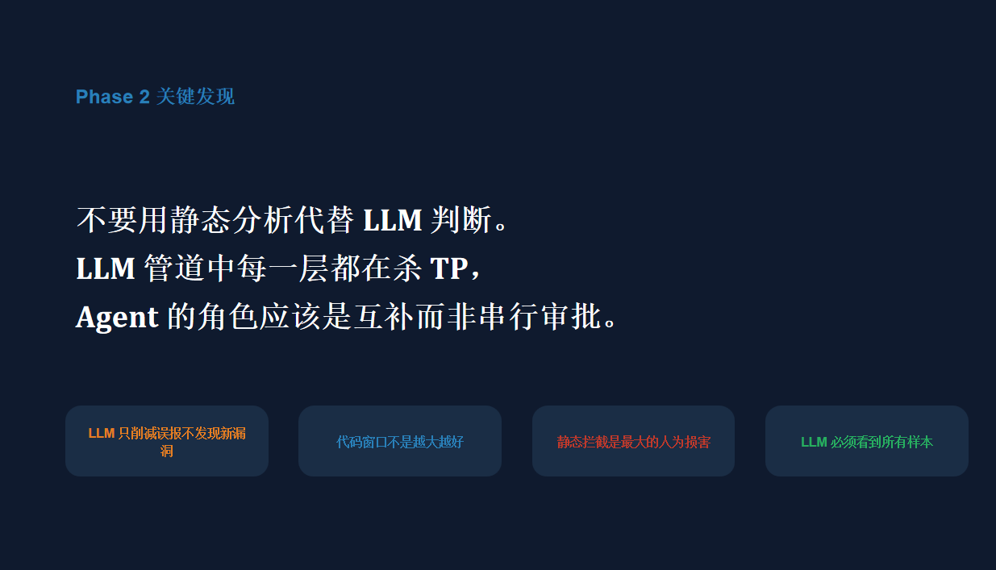

Slide 26
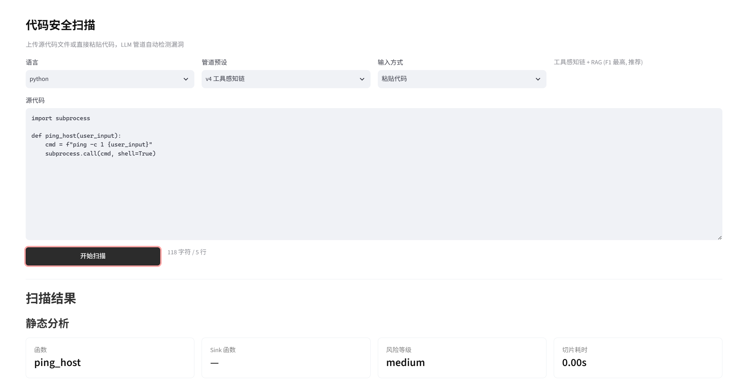
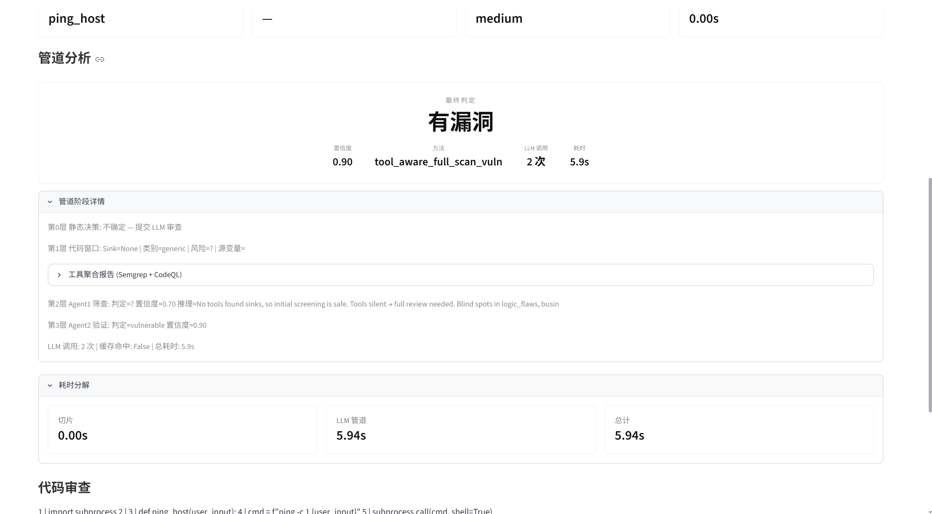
代码扫描界面：单样本分析与结果展示
图：代码扫描页面 — 左侧代码输入区，右侧 LLM 分析结果（漏洞类型、风险等级、推理过程）

Slide 27
三
V4：三级 Agent
+ 工具感知链
架构重建：工具聚合 → LLM 推理 → 后处理。静态工具提供信号，LLM 做全部判决

Slide 28
V4 工具感知链：整体管道架构
有 Sink
Agent2 激进验证
Agent3
盲区扫描
假设可达
有罪推定
plausible=漏洞
只找漏洞
不判安全
独立运行
▸
工具聚合
Agent1
差异分析
后处理
▸
冲突仲裁
置信度校准
质量检查
CodeSlicer
CodeQL
Semgrep
并行运行
▸
只看报告
不看代码
三输出决策
无 Sink
Agent2 Checklist
六类审计
逐项填表
消除猜测
核心设计原则：静态分析只提供信号，不做硬判决。所有样本都必须经过 LLM 推理。
Notes:
总体介绍v4感知链

Slide 29
工具聚合层：三个静态分析引擎，各有所长
工具 | 类型 | 核心优势 | 主要盲区 | 典型检出漏洞
CodeSlicer（自研） | tree-sitter AST | 零外部依赖 / 毫秒级响应 精确定位到代码行 | 无跨函数分析 无指针别名追踪 | sink 函数调用 危险模式匹配
CodeQL（GitHub） | CFG+DFG 污点追踪 | 跨函数漏洞检测 企业级分析引擎 | 需合法语法结构 截断代码兼容性差 | UAF / 整数溢出 跨函数漏洞
Semgrep | AST 模式 匹配 | 极快扫描速度 YAML 规则可定制 丰富社区规则生态 | 浅层语法匹配 不做语义推理 | 已知漏洞模式 代码规范违规
注：代码中还集成了 Flawfinder 和 Cppcheck，但评测中主要使用前三者
三个工具输出经格式归一化后，做共识分析和盲区识别——为 Agent1 提供结构化的工具信号报告
共识分析：≥2 工具在同一代码区域共识 → 高信号（可信度高）；单工具发现 → 中等信号（需 LLM 进一步验证）；全部沉默 → 无信号（需盲区扫描补充）
盲区识别：标注当前工具组合覆盖不到的漏洞类型——逻辑缺陷、配置错误、TOCTOU 等，这些信息传递给 Agent2 的 checklist
最终产出的结构化工具报告通常只有几百 token，远小于完整代码，极大节约 LLM 上下文窗口
Notes:
细说工具聚合层
- CodeSlicer：tree-sitter 生成 AST → 遍历函数调用节点做 sink 精确匹配 → 单函数内 Source→Sink 数据流追踪
- CodeQL：构建 CFG + DFG → 查询语言做跨函数污点追踪（taint tracking）
- Semgrep：AST 模式匹配，YAML 规则驱动，无数据流无语义
共识分析原理是type重叠
盲区识别用于查表，提前记录了各个工具覆盖不到的点

Slide 30
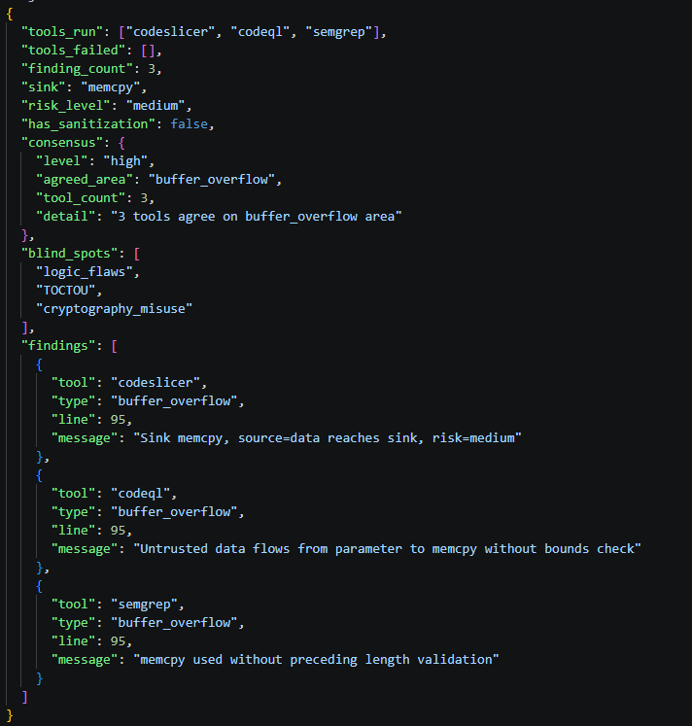
"consensus": {"level": "high", "tool_count": 3, "detail": "3 tools agree on buffer_overflow area"}
三个工具指向同一行同一个问题——buffer_overflow。
"blind_spots": ["logic_flaws", "TOCTOU", "cryptography_misuse"]
即使三个工具都在，仍然有三类漏洞完全没人查——逻辑缺陷、TOCTOU、密码误用。

Slide 31
Agent1：只看工具报告，不看原始代码——差异分析师的定位
原因一：保持交叉验证意义
原因二：极大节约上下文窗口
如果 Agent1 先看代码就会形成自己的预判，失去多工具交叉验证的价值。Agent1 的角色是 “差异分析师” ——识别工具之间的共识和分歧，判断哪些信号可信、哪些需要 LLM 进一步验证。它不是初级审计员，不应该自己从头看代码。
工具报告通常只有几百个 token，而完整代码可能有几千甚至上万 token。在上下文窗口有限的情况下，优先保证 LLM 有真正的推理空间——把宝贵的 token 预算留给 Agent2 和 Agent3 的深度代码分析。
Agent1 输出三个关键决策（不是最终判决）
决策字段 | 含义 | 可选值 | 对下游的影响
initial_verdict | 是否值得继续审查 | suspicious / not suspicious | 决定是否触发 Agent2 深度分析
window_suggestion | 建议的代码窗口大小 | iris (±5行) / medium / full | 决定传给 Agent2 的代码截取范围
blind_spot_risk | 工具组合可能遗漏的风险 | UAF / 竞态 / 逻辑缺陷 等 | 补充到 Agent2 的 checklist 审计项
Notes:
细说agent1的内容

Slide 32
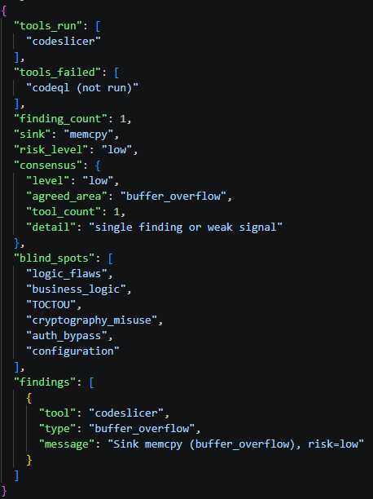
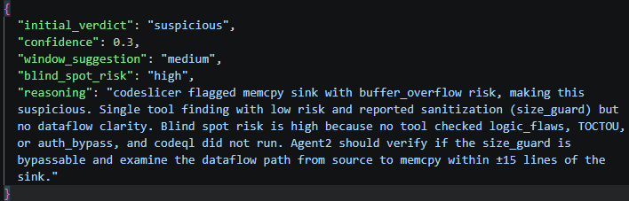
Agent1输出：分析原因，让agent2聚焦在±15行窗口

Slide 33
核心设计分歧：有 Sink 和无 Sink，走两条完全不同的路径
● 有 Sink 路径 → confirm_it 激进验证
○ 无 Sink 路径 → checklist 六类审计
触发条件：静态工具给出了明确的危险信号——代码中有 strcpy、memmove、system 等已知危险函数调用
Agent2 用激进验证策略做深度判定，三条核心原则：
原则 1：假设 sink 始终可达，除非有硬证据证明不可达——不因为找不到证据就判安全
原则 2：对清理措施做有罪推定——sizeof 对变长数据不提供保护，strncpy 不保证空终止，看到不等于安全
原则 3：只有证明漏洞不可能时才判 safe——只要存在一种 plausible 的利用路径就判漏洞
为什么这么激进？安全审计场景下，漏报的代价远大于误报——错过一个真漏洞的后果比多报十个假漏洞严重得多
对比实验验证：保守策略（Agent2 做驳回员，先入为主地倾向驳回）→ 大量真漏洞被漏掉
激进策略把 Agent2 从驳回员变成裁判 → 召回率显著提升，代价是精确率有一定下降，这个取舍我们认为值得
触发条件：所有工具都沉默了——但这绝对不代表代码安全！UAF、竞态条件、off-by-one、逻辑错误根本不对应任何已知 sink 模式
这时激进逐行验证没有意义——没有具体的危险函数可以验证，盲目追问 “这里有漏洞吗” 只会得到 LLM 的随机猜测
取而代之的是 checklist 六类专项审计——系统回顾 CWE Top 25 和 OWASP 分类后，绝大多数代码漏洞可归纳到六类
让 LLM 逐项填表，不是自由发挥：MEMORY 项 → UAF=YES/NO，证据在第 X 行；INTEGER 项 → 溢出=YES/NO，证据在第 Y 行
从模糊的 “可能有漏洞” 变成具体的是/否判断 + 代码行号证据——大幅减少了模型的猜测空间
消融实验验证：通用全面扫描 prompt F1=0.62 → Checklist 六类审计 F1=0.74（提升 19%）

Slide 34
Checklist 六类专项审计：基于 CWE Top 25 + OWASP
① 内存安全 MEMORY
② 整数安全 INTEGER
③ 边界安全 BOUNDARY
释放后再使用 (UAF)
双重释放 (Double Free)
内存泄漏 / 悬垂指针
整数溢出 / 下溢
整数截断
有符号/无符号转换错误
数组越界读写
Off-by-one 错误
缓冲区长度计算错误
④ 并发安全 CONCURRENCY
⑤ 错误路径 ERROR PATHS
⑥ 逻辑缺陷 LOGIC
竞态条件 (Race Condition)
TOCTOU 检查到使用时间差
死锁 / 活锁
空指针解引用
资源泄漏（fd / memory）
函数返回值未检查
条件恒真或恒假
分支缺失 / 死代码
循环边界 / 索引越界
消融验证：通用 “全面扫描” prompt F1=0.62 → Checklist 逐项填表 F1=0.74（+19%）

Slide 35
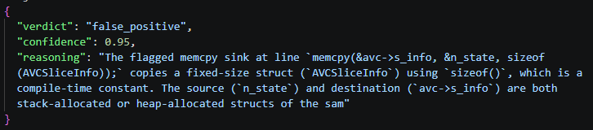
Agent2输出
memcpy 调用使用的 sizeof(AVCSliceInfo) 是编译时常量，源 n_state 和目标 avc->s_info均为同类型
结构体，无变长数据、无可被用户控制的拷贝长度——memcpy 本身不存在可利用的缓冲区溢出。

Slide 36

Agent3：盲区扫描器——只找漏洞，不判安全
Agent3 工作机制
触发条件：仅当 Agent2 判 safe 或 uncertain 时触发——Agent2 已经确认漏洞的样本不需要 Agent3 再跑一遍
触发率：短函数 0% → 长函数约 20%，200 样本总计触发十几次，主要集中在 >3000 字符的长函数中
核心原则：只找漏洞，不判安全——Agent3 发现了漏洞就补进最终结果，Agent3 没发现也不代表代码安全
与 Agent2 的关键区别：Agent3 独立运行，不受 Agent2 结论影响——它的 prompt 和 checklist 审计一样，但判断独立
设计意图：作为 Agent2 的安全网——Agent2 可能因为策略倾向（保守/激进）遗漏漏洞，Agent3 提供第二次独立检查，而且agent2聚焦在具体窗口，agent会检查在具体窗口之外有无漏洞
在最终的200样本primevul中，有19个sink样本，其中agent3在这19次中被调用了16次，完成了一次翻案。约5%的翻案率。
Notes:
解释a3

Slide 37
后处理层：三个零 LLM 成本的校准模块
冲突仲裁器
A2 与 A3 结论不一致时触发。三条规则：① A3 在 A2 焦点窗口外发现具体问题 → A3 胜出（因为 A2 根本没看到那段代码）；② A3 推理模糊、A2 推理具体 → A2 胜出（模糊信号不能推翻明确判断）；③ 各有道理但针对不同区域 → 可同时成立，最终判漏洞。A3 在 16/200 个样本上输出了有效发现，其中 1 次触发了冲突仲裁并成功翻案。
置信度校准器
纯规则引擎，不调 LLM。校准规则：A2 和 A3 结论一致 → 置信度 +0.05~0.10；A3 独立发现盲区漏洞且证据充分 → +0.05~0.10；reasoning 中出现模糊措辞（“可能”/“或许”）→ -0.05~0.10；多工具达成共识 → +0.03。调节量都不大，主要防止单个过度自信的判断主导最终输出。
输出质量检查器
最简单的模块，捕获三种异常输出：① 判了 vuln 但推理文本为空 → 直接把置信度压到很低（无理由的判断不可靠）；② 置信度极高但推理文本极短 → 纠正到一个合理值（过度自信通常意味着推理不充分）；③ 方法标注为 LLM 但置信度异常低 → 提到最低门槛（避免 LLM 在不该犹豫的时候犹豫）。三个检查串行执行，零额外 LLM 调用。

Slide 38
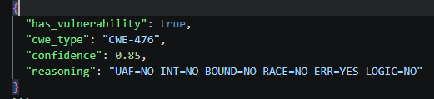
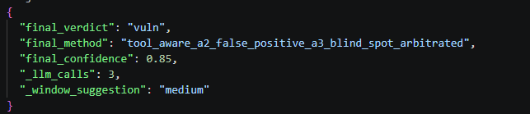
冲突仲裁 A2=false_positive vs A3=vuln ，A3在窗口外发现具体问题,判A3胜

Slide 39
四
消融实验：控制变量法
拆解每个组件的贡献
30 样本分层抽样 × 5 种配置 × 5 项关键结论

Slide 40
消融实验结果：每次只改一个变量，其余与 V4 保持一致
配置 | F1 | Precision | Recall | LLM调用 | 关键说明
基线：单次 LLM 调用 | 0.40 | 0.67 | 0.29 | 28 | 完整代码 + 清晰 prompt，已是不错的基线
V4 三层 Agent（完整） | 0.62 | 0.67 | 0.57 | 67 | +55% F1, ~3× token 消耗
V4 关闭 RAG | 0.62 | 0.67 | 0.57 | 67 | F1 完全不变 → RAG 零贡献
V4 多温度投票 | 0.62 | 0.67 | 0.57 | 89 | 调用 +33%，F1 无任何提升
单次调用 + 静态拦截 | 0.13 | 1.00 | 0.07 | 1 | 28 样本仅 1 次 LLM → 灾难性下降
三层 Agent 架构将 F1 从 0.40 提升到 0.62（+55%），在 200 样本完整评测中从约 0.67 提升到 0.77（+15%）
提升的真正来源：checklist 结构化审计 + 工具信号引导。代价：约 3 倍的 token 消耗——在生产环境中需要做成本效益权衡
静态拦截是最大的人为损害——F1 从 0.40 暴跌到 0.13，Precision 虽为 1.00 但 Recall 仅 0.07（几乎找不到任何漏洞）

Slide 41
消融结论 ①②：RAG 零贡献 + 静态拦截是最大损害
① RAG 零贡献——完整管线搭建完毕但毫无作用
搭建的完整 RAG 管线：SiliconFlow bge-m3 免费嵌入（1024 维）→ ChromaDB 向量库（NVD 25 万条 + CISA KEV 1647 条 = 5.9 万文档）
关闭 RAG 后：200 样本 F1 完全不变；30 样本上 V4 与 V4 关闭 RAG 差距在噪声范围内——RAG 的贡献为零
根因：CVE 元数据描述的是漏洞影响（“可能导致远程代码执行”），不含代码模式；bge-m3 是通用文本嵌入，在代码和漏洞描述之间匹配失败
② 静态拦截是最大的人为损害——不是性能差，是架构把主角拦在门外
打开 no_sink=safe 后：F1 从 0.40 直接降到 0.13，28 个样本只调用了一次 LLM——其余 27 个在静态层被拦截，占 96%
静态层把 90% 的无 sink 样本全部判为安全 → LLM 根本没有上场机会 → TP 被系统性漏掉 → Recall 跌到 0.07
启示：在 LLM-based 管道中，任何硬拦截都是危险的。静态工具应该提供信号而非判决。哪怕 LLM 的判断不完美，也比一刀切的静态规则好得多

Slide 42
消融结论 ③④⑤：多温度无效 + 单次是强基线 + A3 架空 A2
③ 多温度投票换不来提升
三个温度（0.0, 0.3, 0.7）加权投票，F1 与单次 Agent2 调用完全持平，但 LLM 调用次数多了三分之一（89 vs 67）。结论：DeepSeek V4 Flash 在不同温度下的输出差异不足以产生有效的推理多样性——温度变化带来的随机性被证明对漏洞检测任务无效。保留为可配置选项但不推荐默认使用。
④ 单次 LLM 调用就是强基线
完整代码 + 清晰 prompt 就能达到 F1=0.40——这个成绩已经超过所有带静态拦截的配置（V2/V3 的 0.00）。三层 Agent 架构在此基础上提升 55% → F1=0.62，200 样本完整评测从约 0.67 提升到 0.77。提升来自 checklist 结构化审计（让 LLM 逐项填表）和工具信号引导（告诉 LLM 重点看哪里），代价是约 3 倍 token。
⑤ A3 盲区扫描器 + 仲裁在架空 Agent2
Agent2 判安全 → A3 重新扫描 → 找到 Agent2 遗漏的漏洞 → 仲裁器推翻 A2 结论。Agent2 的保守/激进倾向被 A3 完全覆盖，最终判决由 A3 主导。这暗示 Agent 链中后期 Agent 可能 “覆盖” 而非 “协作” 前期 Agent 的判决——多层 Agent 未必产生互补效应，可能只是后面的覆盖前面的。

Slide 43
五
局限性与坦诚讨论
哪些地方做得不够好，以及为什么。学术诚信：必须说清楚方案的边界

Slide 44
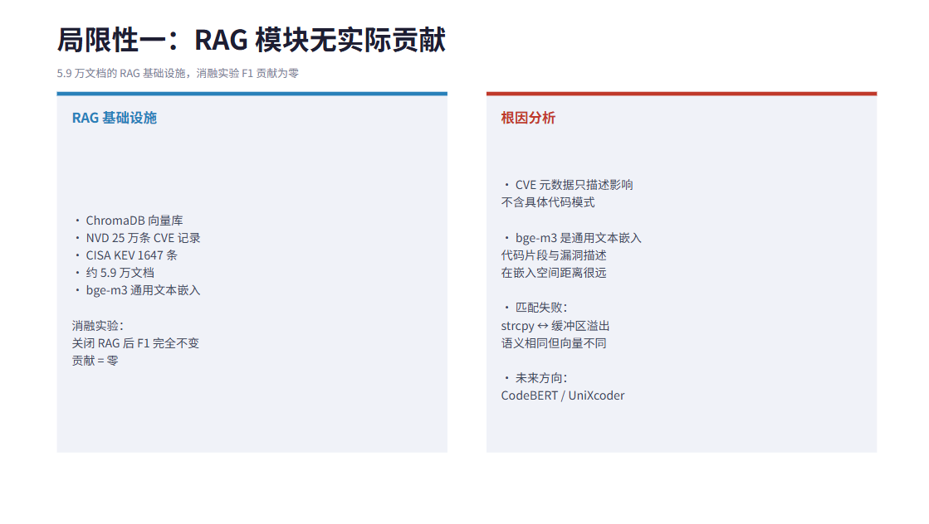

Slide 45
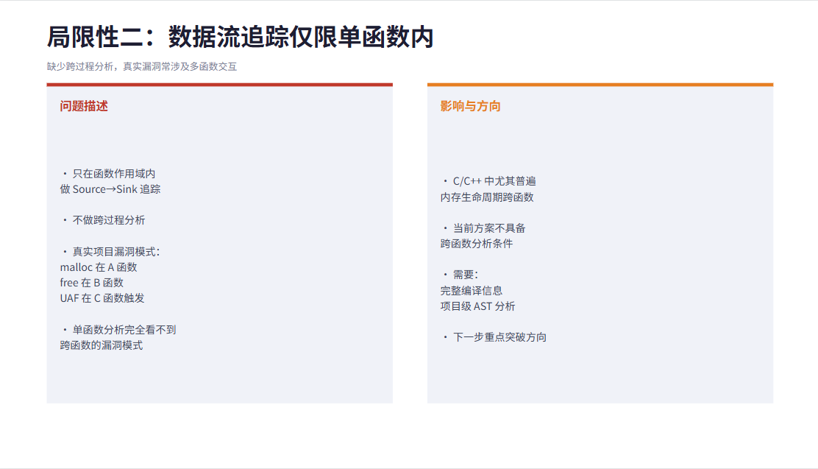

Slide 46
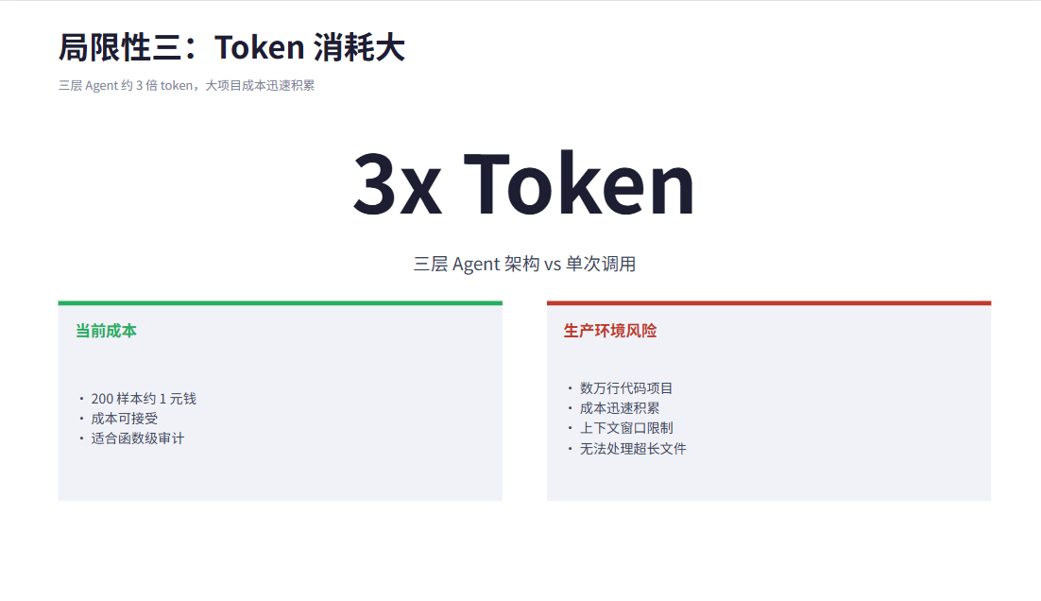

Slide 47
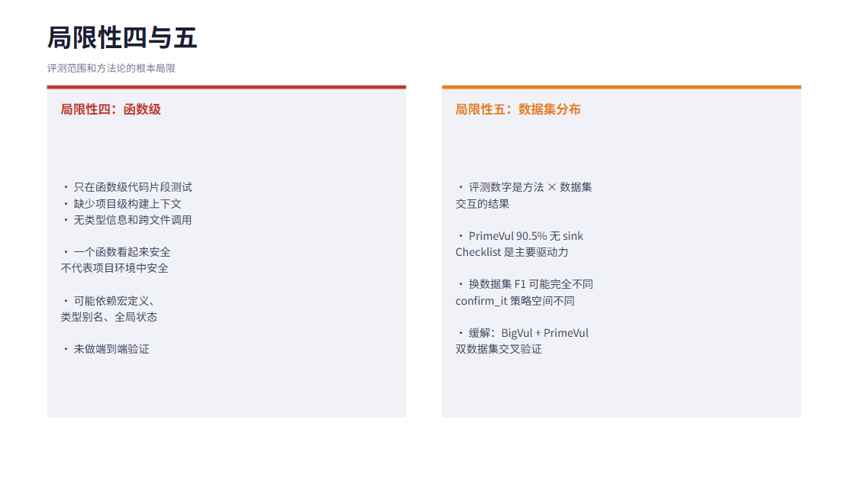

Slide 48
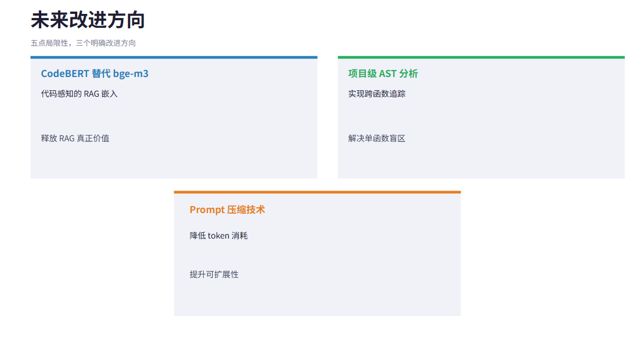

Slide 49
项目迭代历程：四个版本的关键转变
版本 | 核心架构 | 关键问题 | F1 (BigVul 30) | 教训
V1 初始版 | sink注册表 + 四优化层 | 过拟合 59 样本，三层优化全部失效 | 0.629 | 不要堆砌，不要在测试集上写规则
V2 模块化 | OLlama→GLM，四种策略模式 | LLM 层层杀 TP，静态拦截 F1=0 | 0.080 | LLM 只削误报不增 TP，Agent 不能串行审批
V3 调整参数 | 放宽静态拦截 + 多温度 | 三把锁仍锁死，LLM 零次运行 | 0.077 | 静态拦截是最大损害，LLM 必须看所有样本
V4 工具感知链 | 三工具 + 三Agent + 后处理 | RAG 零贡献，A3 架空 A2 | 0.620 | Checklist + 工具信号 = 真正的提升来源
从 V1 到 V4，核心转变：盲目堆砌 → 模块拆解 → 放权 LLM → 工具感知——每个版本的失败都直接决定了下一版的设计方向
V4 相比 V1 的 F1 提升有限（0.629 vs 0.620），但 V1 的 0.629 是过拟合的假象，V4 的 0.620 是真正可泛化的性能
最终 200 样本 PrimeVul F1=0.77 证明了架构的有效性——零样本条件下超越微调基线

Slide 50
总结
从盲目堆砌到工具感知：
每个版本的失败都在教我们下一步
不堆砌
不拦截
不猜测
四个优化层 → 模块化拆解
每个组件独立验证有效性
只保留经过消融证明的模块
静态拦截 F1=0 → 完全放权 LLM
静态分析只提供信号不做判决
架构不能让主角站在门外
通用 prompt → 六类 checklist
逐项填表，消除 LLM 的模糊空间
从 “可能” 到 “是/否+行号”
PrimeVul F1 = 0.77，零样本，超越微调基线
谢谢！请各位老师批评指正

